Slide 1
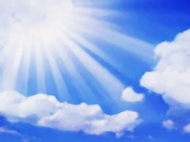
Lieldienas
Notes:
Šajā nodarbībā vajadzīgs:
Šķeres;
Zīmuļi;
Papīrs.

Slide 2
Kā jau mēs zinām, Jēzus Kristus tika krustā sists mūsu grēku dēļ.
Vienu nedēļu pirms Jēzus Kristus augšām cēlās svētdienā ( mūsdienās zināma kā Pūpolu jeb Palmu svētdiena) Viņš uz ēzeļa mātes iejāja Jeruzalemē, un cilvēki viņu sveicināja, kā ķēniņu.
Šī svētdiena ir īpaša, jo piepildījās viens no iepriekš izteiktiem pravietojumiem par Jēzu, kuru varēs stāstā.

Slide 3
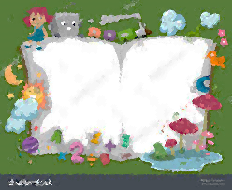



Slide 4
Ceļā uz Jeruzalemi Jēzus nonāca pie Betafāgas, kas atrodas Eļļas kalna tuvumā. No šejienes viņš sūtīja divus savus mācekļus, tiem piekodinādams: ‘’Ēita uz miestu, kas jūsu priekšā, un tūdaļ jūs atradīsit ēzeļa māti piesietu un pie tās kumeļu. Atraisiet tos un vediet pie manis! Un, ja kāds jums ko sacīs, tad atsakiet:’’ Tam Kungam to vajag, tūdaļ viņš jums tos atlaidīs.’’’’ Mācekļi gāja, atrada ēzeli un dzīrās to atraisīt, bet īpašnieks viņiem jautāja: ‘’Kāpēc jūs to raisāt vaļā?’’ Viņi atbildēja: ‘’’Tam Kungam to vajag.’’
Atveduši ēzeļmāti un kumeļu, mācekļi uzklāja tai savas drēbes un aicināja Jēzu sēsties virsū. Kad Jēzus, uz ēzelienes sēdēdams, tuvojās Jeruzalemei, ļaudis iznāca viņam pretī un klāja uz ceļa drēbes un palmu zarus,

Slide 5
saukdami: ‘’Ozianna Dāvida dēlam, slavēts, kas nāk tā Kunga vārdā!’’ Tā piepildījās pravieša Cakarijas vārdi, kurus tas bija teicis ilgi pirms tam: ‘’Nebīsties, Ciānas meita, redzi, tavs ķēniņš nāk, sēdēdams uz ēzeļa kumeļa!’’
Kad Kristus iejāja Jeruzalemē, visa pilsēta sacēlās kājās un jautāja: ‘’Kas tas tāds?’’ Un ļaudis atbildēja: ‘’Šis ir pravietis Jēzus no Nācaretes Galilejā.’’ Daudzi no klātesošajiem liecināja, ka viņš uzmodinājis mirušo Lācaru un kā paveicis daudz citu brīnumu. Tad farizeji sāka savā starpā apspriesties: ‘’ Redziet, ka nekā nespējam darīt- visa pasaule iet viņam pakaļ.’’ Un kāds no farizejiem Jēzum sacīja, lai viņš apsauc savus mācekļus. Bet Jēzus atbildēja: ‘’ Es jums saku, ja šie klusēs, tad akmeņi brēks.’’

Slide 6
Nākamajā piektdienā (mūsdienās zināma, kā Lielā Piektdiena)
Jēzus tika Ģetzemanes dārzā tika apcietināts; par 30 sudraba grašiem viņu bija nodevis Viņa māceklis jūda.
Jēzus tika aizvests pie zemes pārvaldnieka Poncija Pilāta, kurš viņu notiesāja uz nāvi, piesitot pie krusta.
Jēzus nomira, pie krusta piesists.
Tika apglabāts pēc jūdu tradīcijā klintī izcirstā kapā, kuram priekšā pievēla akmeni.
Tika nolikti divi sargi, lai sargātu Jēzus kapu.

Slide 7
Svētdienas rītā (mūsdienās Pirmās Lieldienas) notika liela zemestrīce, jo Tā Kunga eņģelis nolaidās no debesīm un novēla akmeni no alas ieejas.
Eņģeļa izskats bija zibenim līdzīgs, un drēbes baltas kā sniegs.
Trīs sievietes rīta agrumā nāca uz Jēzus kapu, lai svaidītu smaržīgas zāles uz viņa miesas, bet Jēzus Kristus jau bija augšāmcēlies.
Kopš tā laika Viņš ir sēdināties pie Dieva Tēva labās rokas un Viņam ir dota visa vara gan debesīs, gan virs zemes.

Slide 8
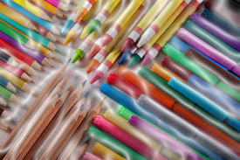
Izveido ēzelīti, uz kura Jēzus iejāja Jeruzalemē!

